Slide 1
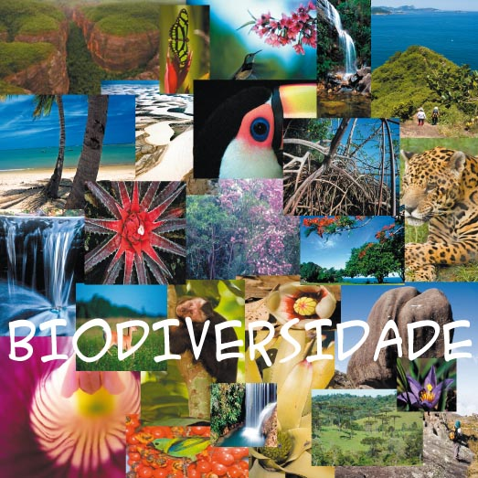

Slide 2
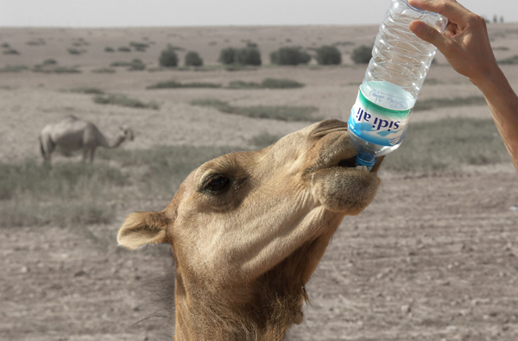
Índice:
- Introdução
O que é a Biodiversidade
Qual a influência da água nos seres vivos
Curiosidades
Sabias que
Conclusão
- Bibliografia

Slide 3
Introdução
Nós escolhemos este tema de trabalho com o objetivo de adquirir maior aprendizagem sobre “A Biodiversidade e os seres vivos "e contudo para perceber e entender a falta que a água nos faz a nós e a todos os outros seres vivos e o que seria do mundo sem água potável .

Slide 4
O que é a Biodiversidade???
A Biodiversidade é a definição da diversidade de espécies num determinado ambiente e está em constante mudança. A Biodiversidade existe numa fina camada do sistema Terra – a biosfera, na qual os seres vivos existem e interagem uns com os outros e com o meio físico e químico.

Slide 5
Continuação…
A biosfera inclui a maior parte da hidrosfera e parte da baixa atmosfera e litosfera superior.
Vai desde as profundidades dos fundos oceânicos até às mais altas montanhas.
A biosfera é um conjunto dos ecossistemas da Terra.

Slide 6
Qual a influência da água nos seres vivos???
Todas as formas de vida conhecidas precisam de água para a sua sobrevivência, pois a água
A água é indispensável à vida. Sem ela, os animais e as plantas não poderiam viver. É um bem precioso e necessário para a atividade humana.
Os recursos da água doce não são inesgotáveis. É preciso conservá-los, controlá-los e se possível, aumentá-los.

Slide 7
Continuação …
A água é importante para a vida de todos os organismos, pois desempenha diversas funções essenciais: transporta substâncias indispensáveis à vida, mantém as células com o tamanho e forma adequados, faz parte de todos os líquidos orgânicos (sangue, urina, suor, e muitos outros); regula a temperatura do corpo e intervém em todas as transformações que ocorrem no interior do organismo. É por isto que se diz que a água é indispensável para todos os seres vivos.

Slide 8
Curiosidades…
Se a água já faz parte do organismo de todos os seres vivos porque é que os seres necessitam tanto de a beber???
Esta necessidade da água surge pela consequência do facto das perdas de água que diariamente ocorrem em todos os organismos,
perdas estas que podem ocorrer através da transpiração e da excreção, no caso de alguns seres vivos.

Slide 9
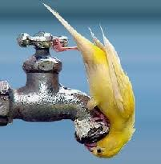
Sabias que?!
Um ser humano adulto consegue, em média sobreviver apenas 4 dias sem beber água.
Um ser humano deve beber por dia cerca de 2 a 3 litros de água caso for em clima temperado mas que deve beber de 5 a 15 litros de água diariamente caso viva e/ou trabalhe em clima seco e quente.

Slide 10
Conclusão
Nós gostámos bastante de realizar este trabalho, foi fácil e adquirimos mais informações sobre a importância da água para os seres vivos.
Aprendemos, como já sabíamos que a água é a fonte de vida de todos os seres vivos e que cada vez há menos água potável existente no nosso mundo, pois as pessoas cada dia que passa poluem mais as águas .

Slide 11
Bibliografia
http://www.senacrs.com.br/FECOMERCIO/ANF/NOTICIAS/fotos/2008319/15045.pdf
http://aguaonline.net/thematicarticle/content.php?id=24
http://www.coolkids.guarda.pt/content/aa

Slide 12
Escola e.b 2,3 Dr. António João Eusébio de Moncarapacho
Trabalho realizado por:
Adriana Pedro nº1 8ºA
Joana Valentim nº11 8ºA

